Slide 1
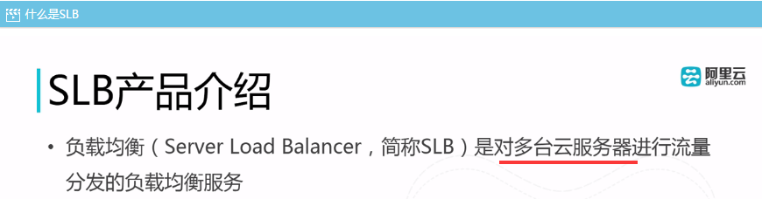
关于SLB您不可不知的使用方法
关于负载均的定义是这样的:

Slide 2
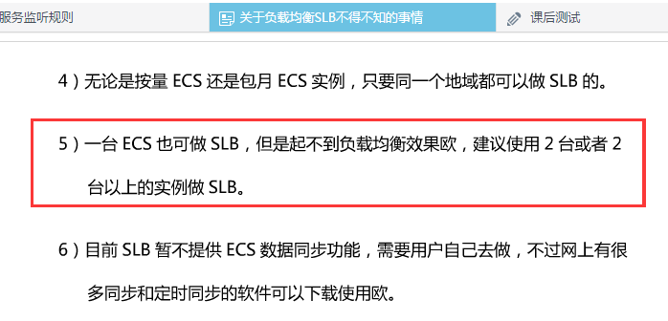
关于SLB您不可不知的使用方法
关于SLB的使用建议是这样的:

Slide 3
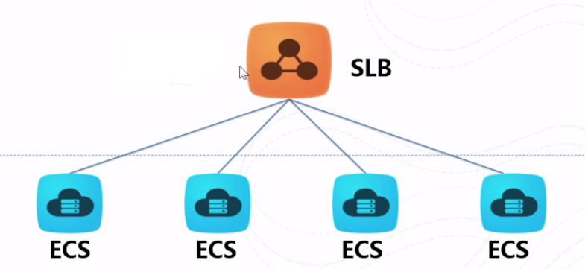
关于SLB您不可不知的使用方法
关于SLB通用的架构似乎应该是这样的:

Slide 4
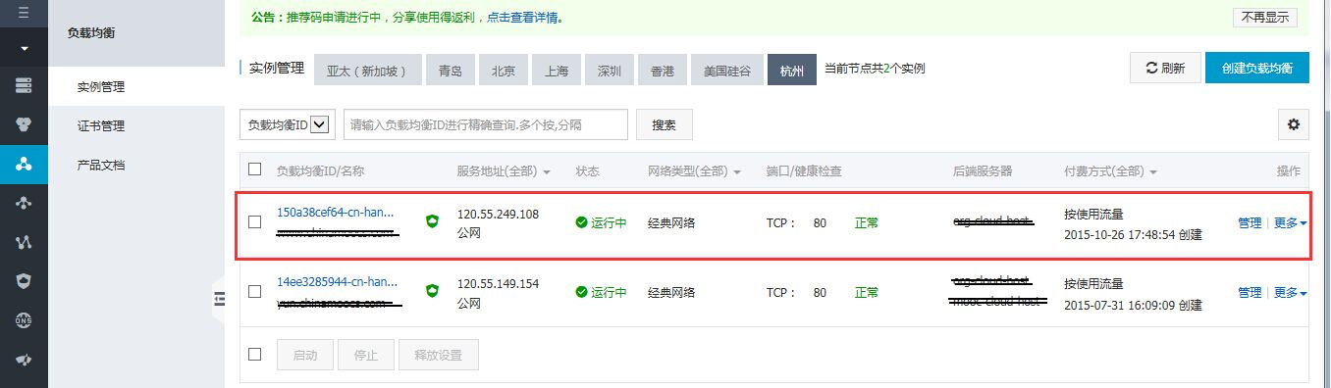
关于SLB您不可不知的使用方法
但是,有一个真实的案例却是这样的

Slide 5


关于SLB您不可不知的使用方法
这是一个真实使用的架构
对,就是这样的架构!!!
您知道为什么是这样的配置?
这样的使用场景是什么样的吗?

Slide 6
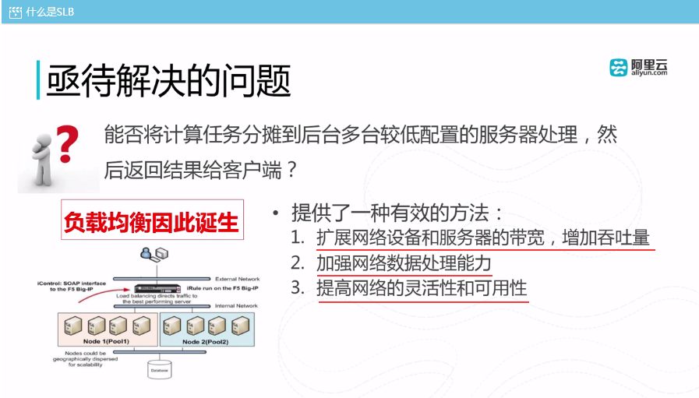
关于SLB您不可不知的使用方法
回归本质,看看SLB提供的解决方案:

Slide 7
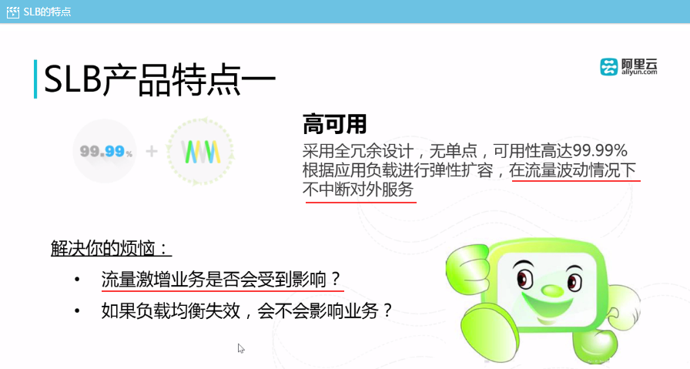
关于SLB您不可不知的使用方法
看看SLB产品的一个很重要很重要的特点:

Slide 8
关于SLB您不可不知的使用方法
最后,让资深的攻城狮亲自揭晓谜底
单台ECS采用SLB的场景分析
初始配置ECS时默认的网络是固定带宽的（例如初始创建5M带宽），随着业务的发展，且网站有明显的峰值和峰谷，这样继续升级带宽会造成浪费。阿里云支持续费降配方式去修改网络计费方式，但是需要等到下个计费周期。在这种情况下最简单的最快速做法就是开通SLB ,通过SLB来实现带宽的扩展， SLB默认采用的就是按流量计费的方式， SLB作为前端服务，后端连接ECS即可。这样做还方便后期通过增加ECS来实现多台ECS的负载。
总结下:1,用最高效简便的方法解决棘手的问题,就是高手中的高手!!
2,如果您的业务场景也是这样的(网站访问平时流量不高,基本带宽够用,但是有明显的峰谷时,却不能流畅访问) 不妨考虑在前端加上一个SLB。

